Slide 1

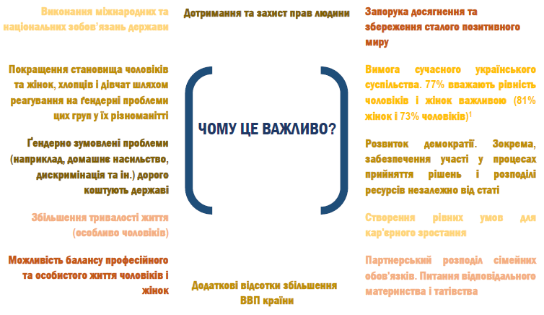
ПОЛІТИКА ГЕНДЕРНОЇ РІВНОСТІ
МЕТА
Служба Віце-прем'єр-міністра з питань європейської та євроатлантичної інтеграції https://eu-ua.org

Slide 2
ГЕНДЕРНИЙ ПРОФІЛЬ
МЕТА
- Жінки складають більше половини населення області — 54,2%,
- Населення віком 60 років і старше складає 26,5%, серед представників цієї вікової групи чоловіків лише 35,7%, жінок – 64,3%,
- Спостерігається тенденція до збільшення ґендерного розриву в рівні оплати праці з 22,28% до 29,09%.
- Кількість жінок-ВПО становила 60,69%, а кількість жінок-ВПО з інвалідністю склала 1,83%.
- Лише 3 жінки-ветеранки з 1’852 осіб, що дорівнює 0,16% та 100 чоловіків ветеранів (з 11’146 осіб, що дорівнює 0,9%) пройшли програми реабілітації та реінтеграції.
- Стрімко збільшується кількість ветеранів та ветеранок: у 335 разів - серед жінок (з 3 у 2014 р. до 1’004 у 2017 р.) та у 155 разів - серед чоловіків (з 36 у 2014 р. до 5’571 у 2017 р.).
Служба Віце-прем'єр-міністра з питань європейської та євроатлантичної інтеграції https://eu-ua.org

Slide 3
ГЕНДЕРНИЙ ПРОФІЛЬ
МЕТА
-За останні два роки значно зріс коефіцієнт народжуваності серед жінок вікової групи 15–19 років – від 48,57 у 2016 р. до 78,86 у 2017 р. та 60,67 у першому півріччі 2018 р.
- Кількість ВІЛ-інфікованих та хворих на СНІД щороку зростає. Чоловіків більше ніж жінок: у 2017 р. – на 113 осіб; у першому півріччі 2018 р. – на 123 особи.
- Кількість чоловіків, померлих від самоушкоджень, більше ніж у 4 рази перевищила кількість жінок. У міських поселеннях самогубств більше майже у 2 рази, ніж у сільській місцевості. У 2017 р. найбільше самогубств скоїли жінки у віці 80-84 роки у міських поселеннях та 40-44 роки і 60-64 роки у сільській місцевості. Чоловіків більше померло від самогубств у віці 30-34 роки та 55-59 роки у містах і 50-54 роки та 60-64 роки у сільській місцевості.
- Чоловіки в середньому в 6 разів частіше помирають від туберкульозу.
Служба Віце-прем'єр-міністра з питань європейської та євроатлантичної інтеграції https://eu-ua.org

Slide 4
НАЦІОНАЛЬНІ ДОКУМЕНТИ
МЕТА
Стратегія впровадження ґендерної рівності на шляху до децентралізації.
Мета Стратегії – забезпечення рівного доступу жінок та чоловіків до послуг, що надаються на державному та місцевому рівнях, гендерний паритет у прийнятті політичних рішень, що належать до сфери діяльності Мінрегіону та органів місцевого самоврядування.
Міністерство впроваджує Стратегію гендерної рівності Мінрегіону на 2019-2021 роки для врахування принципу гендерної рівності в процесі формування та реалізації:
державної регіональної політики,
державної житлової політики,
політики у сфері будівництва,
архітектури та містобудування
житлово-комунального господарства.

Slide 5
МЕТА
РЕЗУЛЬТАТИ
Врахування голосу жінок, у тому числі жінок ВПО, жінок з інвалідністю, самотніх матерів, які постраждали від конфлікту, жінок-ветеранів, є частиною офіційних механізмів імплементації та регулярно відбуваються консультації щодо існуючих потреб і пріоритетів;
Забезпечується активізація участі жінок у розробці та впровадженні політики у сфері миротворення та відновлення, щоб останні могли мати більший вплив і більшою мірою відповідати потребам;
Жінки та дівчата (у тому числі, жінки з вразливих груп) мають доступ до прийняття рішень та розробки стратегії та інших документів;
Жінки та дівчата (у тому числі, жінки з вразливих груп) беруть участь у реалізації стратегії та інших документів.

